Slide 1
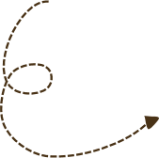
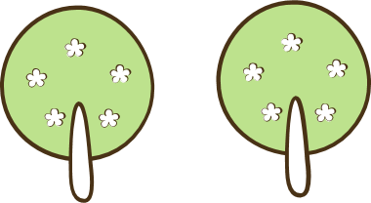
TRƯỜNG TIỂU HỌC YÊN THẾ
TOÁN
LỚP 3

Slide 2
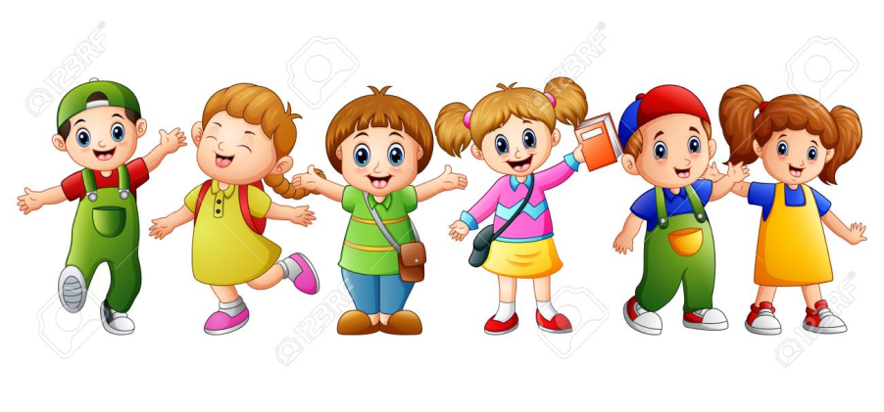
2
Tìm x :/(Vở)
Số bị chia
Số bị chia
x : 3 = 212
x : 5 = 141
x = 212 x 3
x = 141 x 5
x = 636
x = 705
Số bị chia = Thương x Số chia

Slide 3
4
Có 3 thùng dầu, mỗi thùng chứa 125l, người ta đã lấy ra 185l dầu từ các thùng đó. Hỏi còn lại bao nhiêu lít dầu?/(vở)
Bài giải
4 thùng dầu chứa số lít dầu là:
125 x 3 = 375 (l)
Còn lại số lít dầu là:
375 – 185 = 190 (l)
Đáp số: 190 l dầu

Slide 4
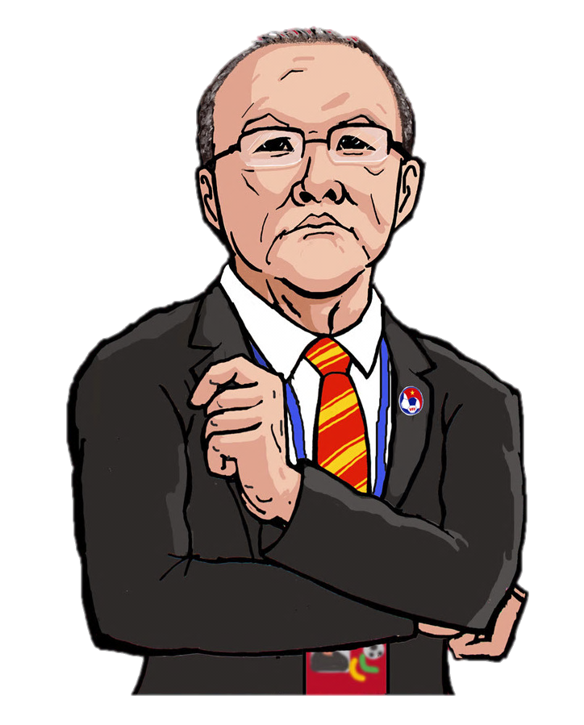
VIỆT NAM VÔ ĐỊCH
EM TẬP LÀM THỦ MÔN

Slide 5
Câu 1: Kết quả của phép tính 123 x 2 là:
A. 246
B. 245
C. 244

Slide 6
Câu 2: Nếu số 24 giảm đi 4 lần thì được kết quả là:
A. 96
B. 20
C. 6

Slide 7
Câu 3 : Tìm x biết:
x : 2 = 200
A. x = 202
B. x = 100
C. x = 400

Slide 8
So sánh
số lớn gấp mấy lần số bé

Slide 9
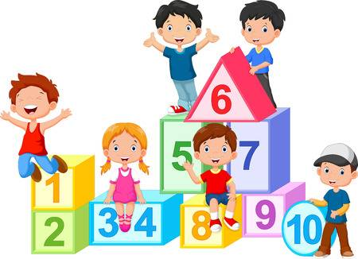
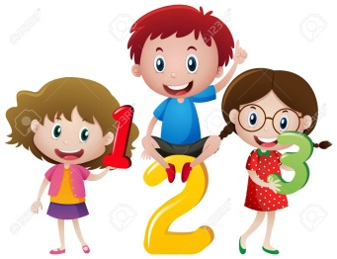
Bài toán
Đoạn thẳng AB dài 6cm, đoạn thẳng CD dài 2cm. Hỏi đoạn thẳng AB dài gấp mấy lần đoạn thẳng CD?
Tóm tắt
Bài giải
6cm
A
B
Độ dài đoạn thẳng AB gấp độ dài đoạn thẳng CD số lần là:
6 : 2 = 3 (lần)
Đáp số: 3 lần
2cm
C
D

Slide 10
Khi muốn so sánh số lớn gấp mấy lần số bé ta làm như thế nào?
Ta lấy số lớn chia cho số bé.

Slide 11
LUYỆN TẬP

Slide 12
1
Trả lời câu hỏi: Trong mỗi hình dưới đây, số hình tròn màu xanh gấp mấy lần số hình tròn màu trắng?(SÁCH)
6
6
16
2
3
4
:
=
3 (lần)
:
=
2 (lần)
:
=
4 (lần)

Slide 13
2
Trong vườn có 5 cây cau và 20 cây cam. Hỏi số cây cam gấp mấy lần số cây cau?(VỞ)
Tóm tắt
Bài giải
5 cây
Cây cau:
Cây cam:
20 cây

Slide 14
3
Một con lợn nặng 42kg, một con ngỗng nặng 6kg. Hỏi con lợn nặng gấp mấy lần con ngỗng?(VỞ)
Tóm tắt
Bài giải
42kg
Con lợn:
Con ngỗng:
6kg

Slide 15
04
03
02
01
Thúc
Kết
Học
Tiết

Slide 16
2
Trong vườn có 5 cây cau và 20 cây cam. Hỏi số cây cam gấp mấy lần số cây cau?(VỞ)
Tóm tắt
Bài giải
5 cây
Cây cau:
Số cây cam gấp số lần số cây cau là:
20 : 5 = 4 (lần)
Đáp số: 4 lần
Cây cam:
20 cây

Slide 17
3
Một con lợn nặng 42kg, một con ngỗng nặng 6kg. Hỏi con lợn nặng gấp mấy lần con ngỗng?(VỞ)
Tóm tắt
Bài giải
42kg
Con lợn cân nặng gấp số lần con ngỗng là:
42 : 6 = 7 (lần)
Đáp số: 7 lần
Con lợn:
Con ngỗng:
6kg

